Slide 1
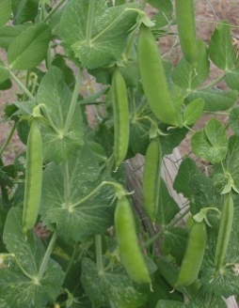
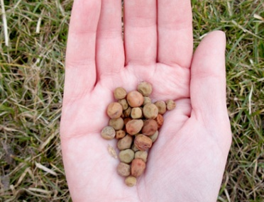
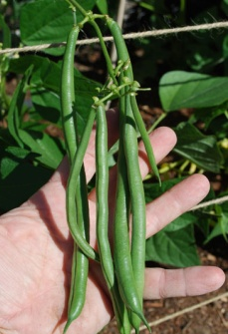
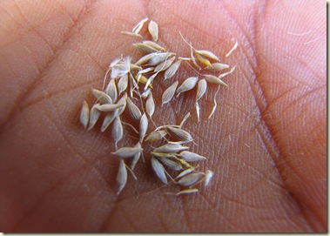
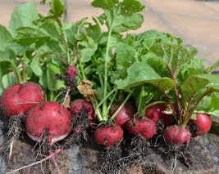
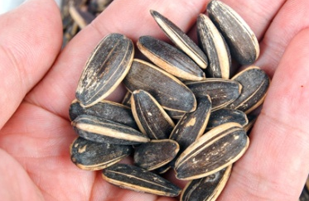
Match the Seed to the Crop
Guess Which Food Grows from Which Seed
?
Notes:
De la semence à la récolte.
Devinez quel aliment provient de quelle semence.

Slide 2
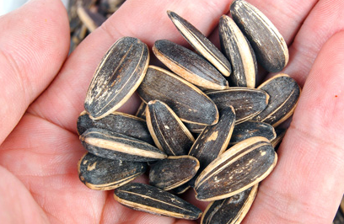
Match the Seed to the Crop
Sunflower
Notes:
De la semence à la récolte.
Tournesol

Slide 3
Match the Seed to the Crop
Lettuce
Notes:
De la semence à la récolte.
Laitue

Slide 4
Match the Seed to the Crop
Radish
Notes:
De la semence à la récolte.
Radis

Slide 5
Match the Seed to the Crop
Bean
Notes:
De la semence à la récolte.
Haricot

Slide 6
Match the Seed to the Crop
Peas
Notes:
De la semence à la récolte.
Pois

